Slide 1

Club Informatique Gennois
Création d’une affiche
Partie 2

Slide 2
Sommaire
Ajout d’images
Exercice

Slide 3

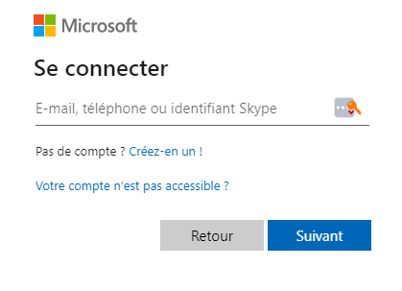
PowerPoint
- Pour accéder à PowerPoint :
- Allez sur cette adresse : https://www.office.com/
- Cliquer ensuite sur « Se connecter » en haut à droite
- Rentrer l’adresse mail que l’on vous a donné et cliquer sur « suivant »

Slide 4
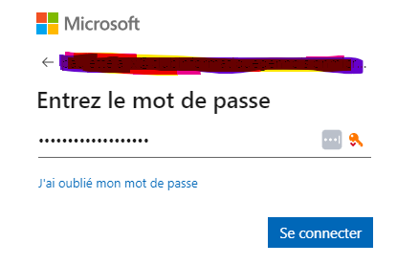
PowerPoint
- Enter le mot de passe que l’on vous a donné et cliquer sur « Se connecter »
- Vous arriverez sur votre espace de travail Office 365

Slide 5
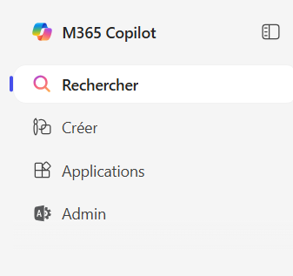
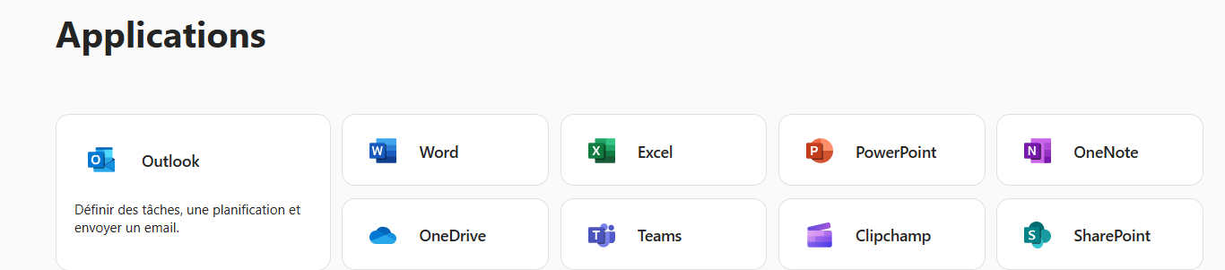
PowerPoint
Pour utiliser PowerPoint, cliquer sur l’icone « Applications » sur le menu de gauche
Cliquer ensuite sur « Powerpoint »

Slide 6

PowerPoint
Cliquer ensuite sur « Présentation vide »

Slide 7
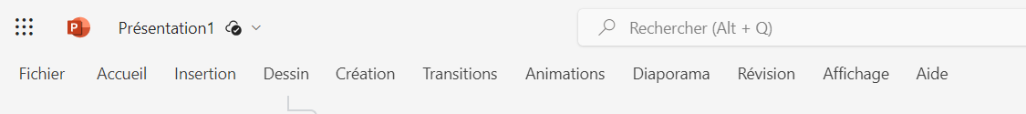
PowerPoint
La semaine dernière, nous avons vu comment ajouter un texte et le mettre en forme
Nous allons voir pour ajouter une image.
Cliquer sur l’onglet « Insertion »

Slide 8
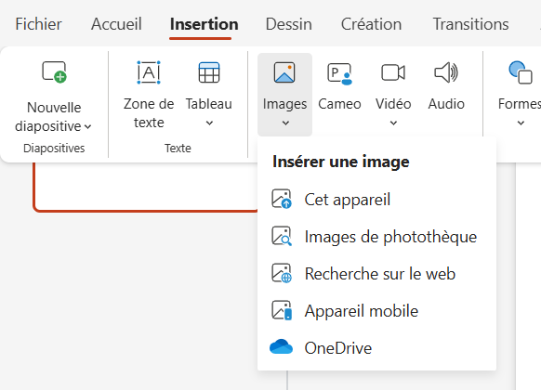
PowerPoint
Cliquer ensuite sur « Images » et « Cet appareil »

Slide 9
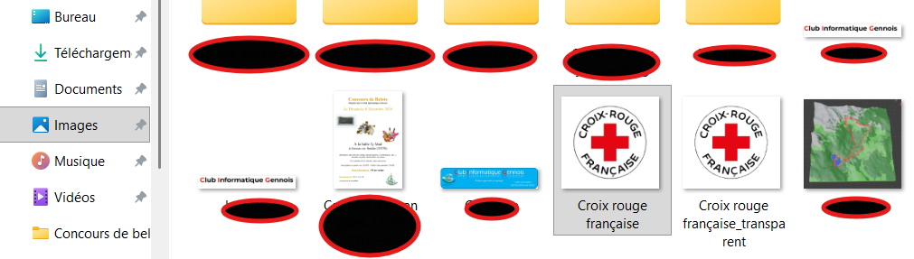
PowerPoint
Cliquer ensuite sur « Images » et « Cet appareil »
Sélectionner une image et cliquer sur « Ouvrir »

Slide 10

PowerPoint
L’image s’ajoute à votre document

Slide 11

PowerPoint
Vous pouvez l’agrandir, la diminuer, en utilisant les petits points autour de l’image

Slide 12

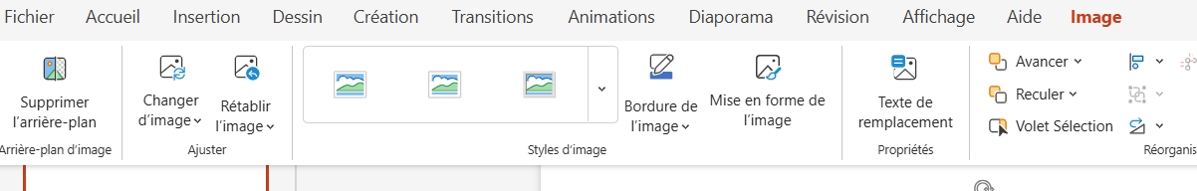
PowerPoint
Pour déplacer l’image sur la page, cliquer dessus pour la sélectionner.
Faites un clic gauche dessus et rester appuyer
Bouger votre souris pour déplacer l’image
Si vous souhaitez mettre une image derrière un texte
Cliquer sur le menu image (après avoir sélectionné l’image)

Slide 13
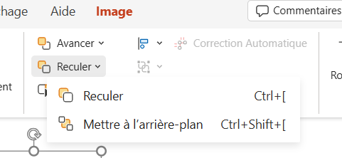

PowerPoint
Ensuite cliquer sur « Reculer » et « Mettre à l’arrière plan»
Voilà ce que cela donne

Slide 14


PowerPoint
Vous pouvez également faire une rotation de l’image
Cliquer et rester appuyer sur le clic et faire bouger la souris

Slide 15
PowerPoint
Exercice :
Reproduire l’affiche suivante

Slide 16

PowerPoint

